Slide 1
CHÀO MỪNG CÁC EM ĐẾN VỚI BÀI HỌC MỚI

Slide 2
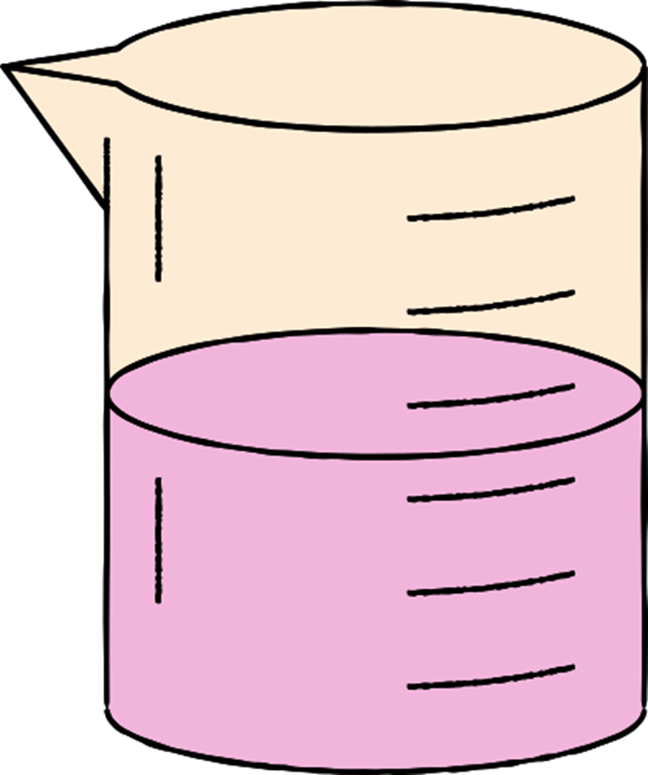
Hàng chục triệu chất trên Trái Đất đều được tạo nên từ một hoặc nhiều nguyên tố hóa học. Các nhà khoa học đã phân loại chúng như thế nào?

Slide 3
BÀI 5. PHÂN TỬ -
ĐƠN CHẤT - HỢP CHẤT

Slide 4
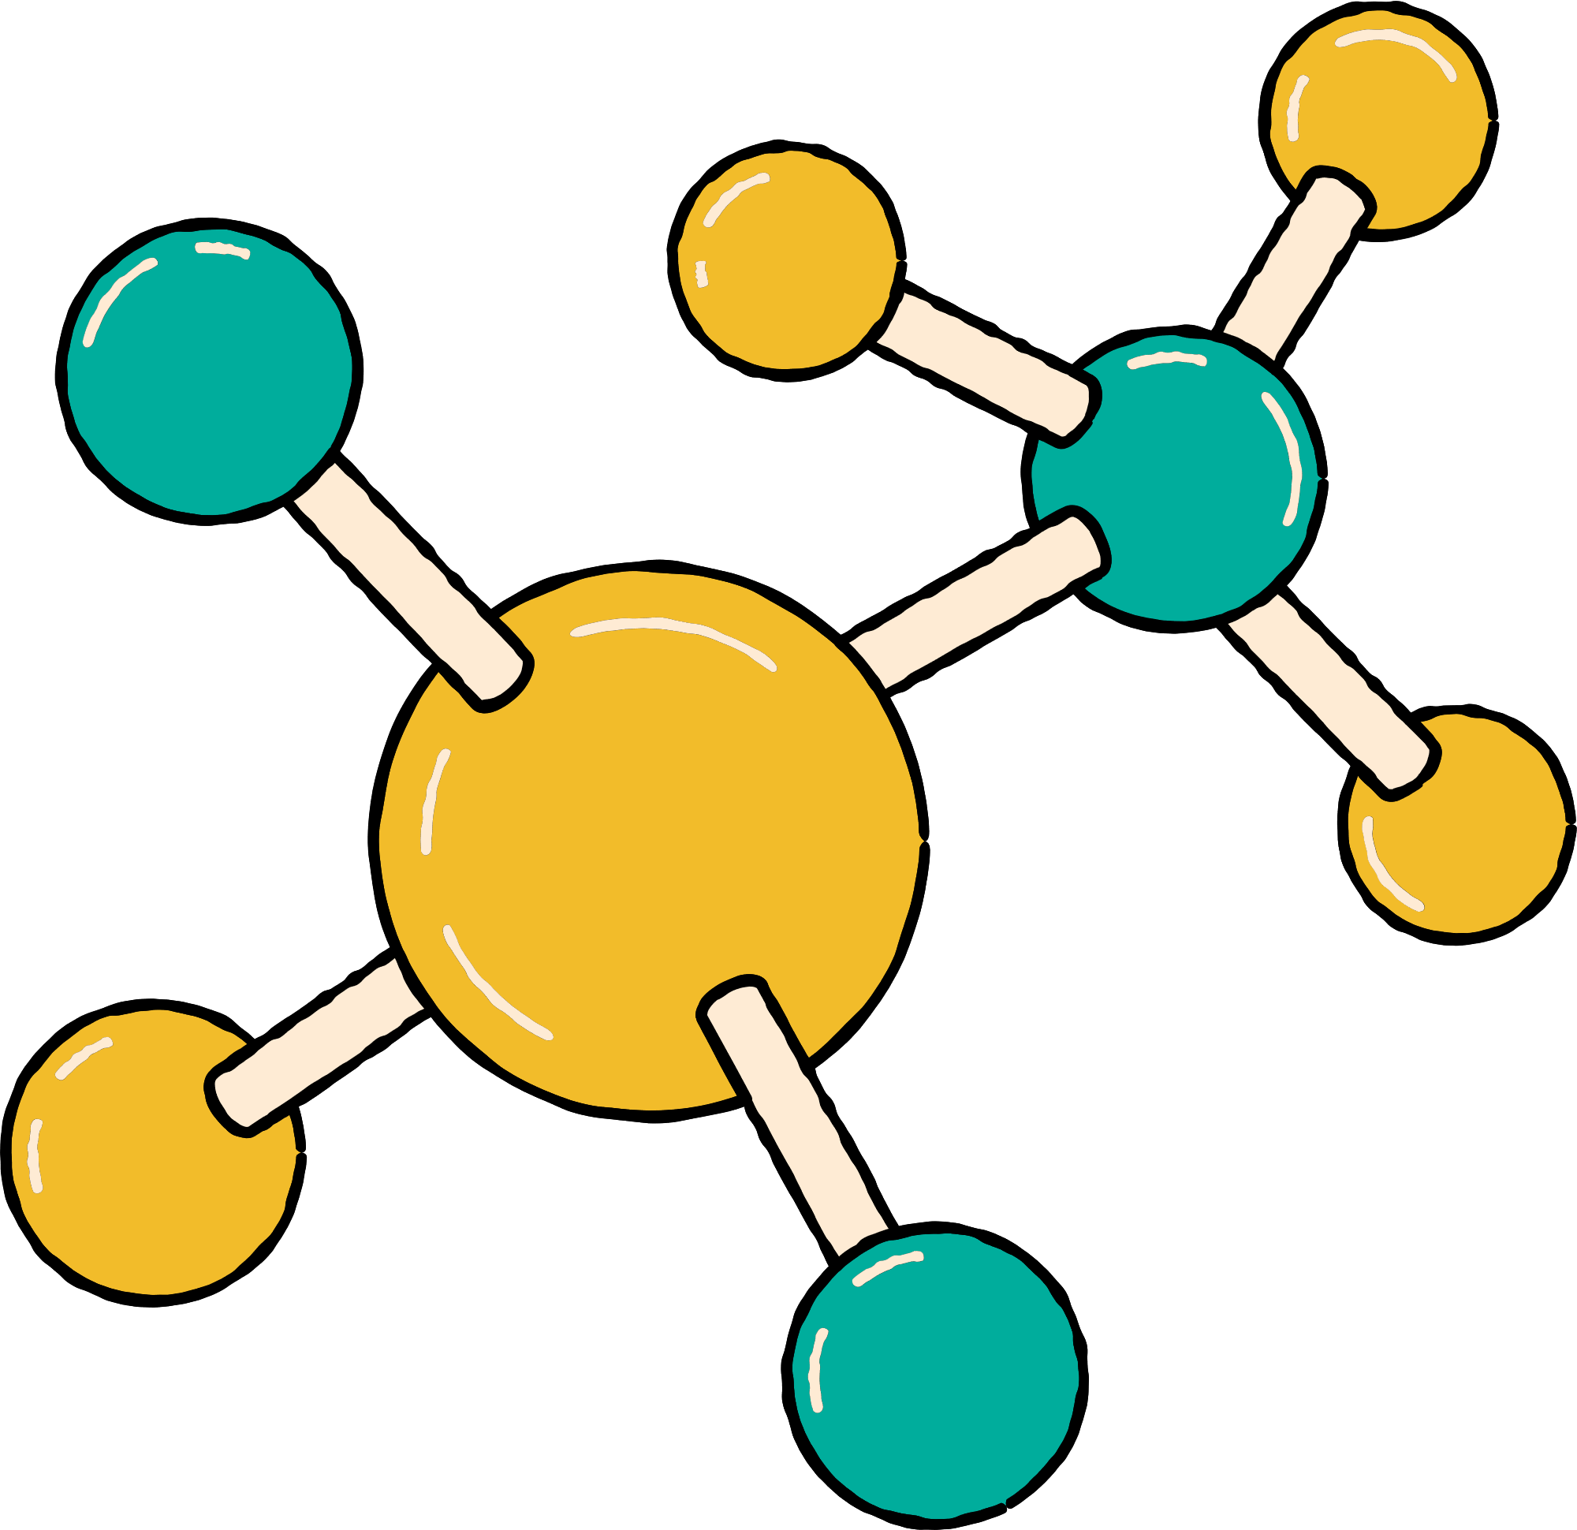
NỘI DUNG BÀI HỌC
1
Phân tử
2
Đơn chất
3
Hợp chất

Slide 5
1. Phân tử
Tìm hiểu về hạt hợp thành của chất và khái niệm phân tử
Câu 1: Quan sát Hình 5.1 và cho biết hạt hợp thành của chất nào được tạo thành từ một nguyên tố hóa học, hạt hợp thành của chất nào được tạo từ nhiều nguyên tố hóa học.

Slide 6
Câu trả lời:
Hạt hợp thành từ một nguyên tố: (a), (b), (d)
Hạt hợp thành từ nhiều nguyên tố: (c)

Slide 7
KẾT LUẬN
Phân tử là hạt đại diện cho chất, gồm một số nguyên tử kết hợp với nhau và thể hiện đầy đủ tính chất hóa học của chất.

Slide 8
Tương tự VD1, em hãy mô tả một số phân tử được tạo thành từ 1 nguyên tố hóa học, 2 nguyên tố hóa học.
Phân tử được tạo thành từ 1 nguyên tố hóa học:
Phân tử được tạo thành từ 2 nguyên tố hóa học:

Slide 9
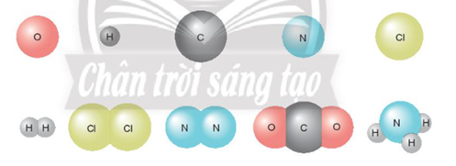
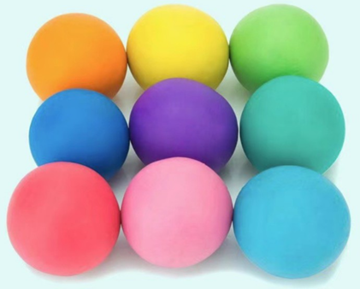
Trò chơi “ Đất nặn” nặn các mô hình nguyên tử
Sản phẩm:

Slide 10
Theo em, trong bình chữa cháy có chứa phân tử chất khí là gì? Phân tử đó gồm những nguyên tố nào? Số lượng nguyên tử của mỗi nguyên tố có trong phân tử chất khí này là bao nhiêu?

Slide 11
Câu trả lời:
Trong bình có chứa phân tử khí carbon dioxide.
Phân tử khí carbon dioxide gồm có nguyên tố carbon và nguyên tố oxygen.
Phân tử chất khí carbon dioxide gồm 1 nguyên tử C và 2 nguyên tử O.

Slide 12
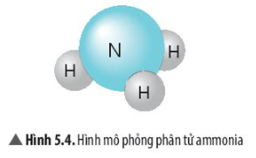
Tính khối lượng phân tử
Khối lượng phân tử = m_{N} + 3m_{H} = 14 + 3 x 1 = 17

Slide 13
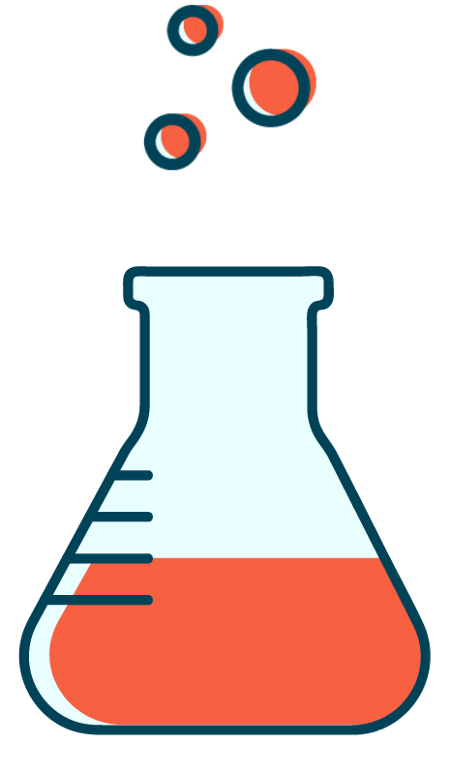
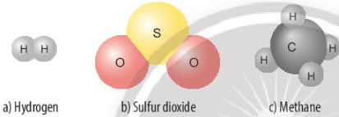
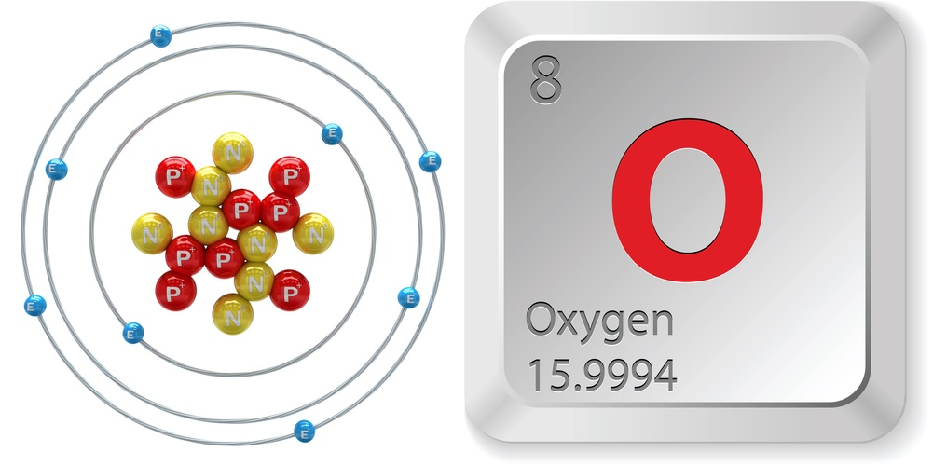
v
THẢO LUẬN NHÓM
Nhóm 1 + 3:
Em hãy đề xuất cách tính khối lượng phân tử của mỗi chất ở Hình 5.3
Nhóm 2 + 4:
Phân tử khí oxygen gồm 2 nguyên tử oxygen sẽ có khối lượng phân tử bằng bao nhiêu?

Slide 14
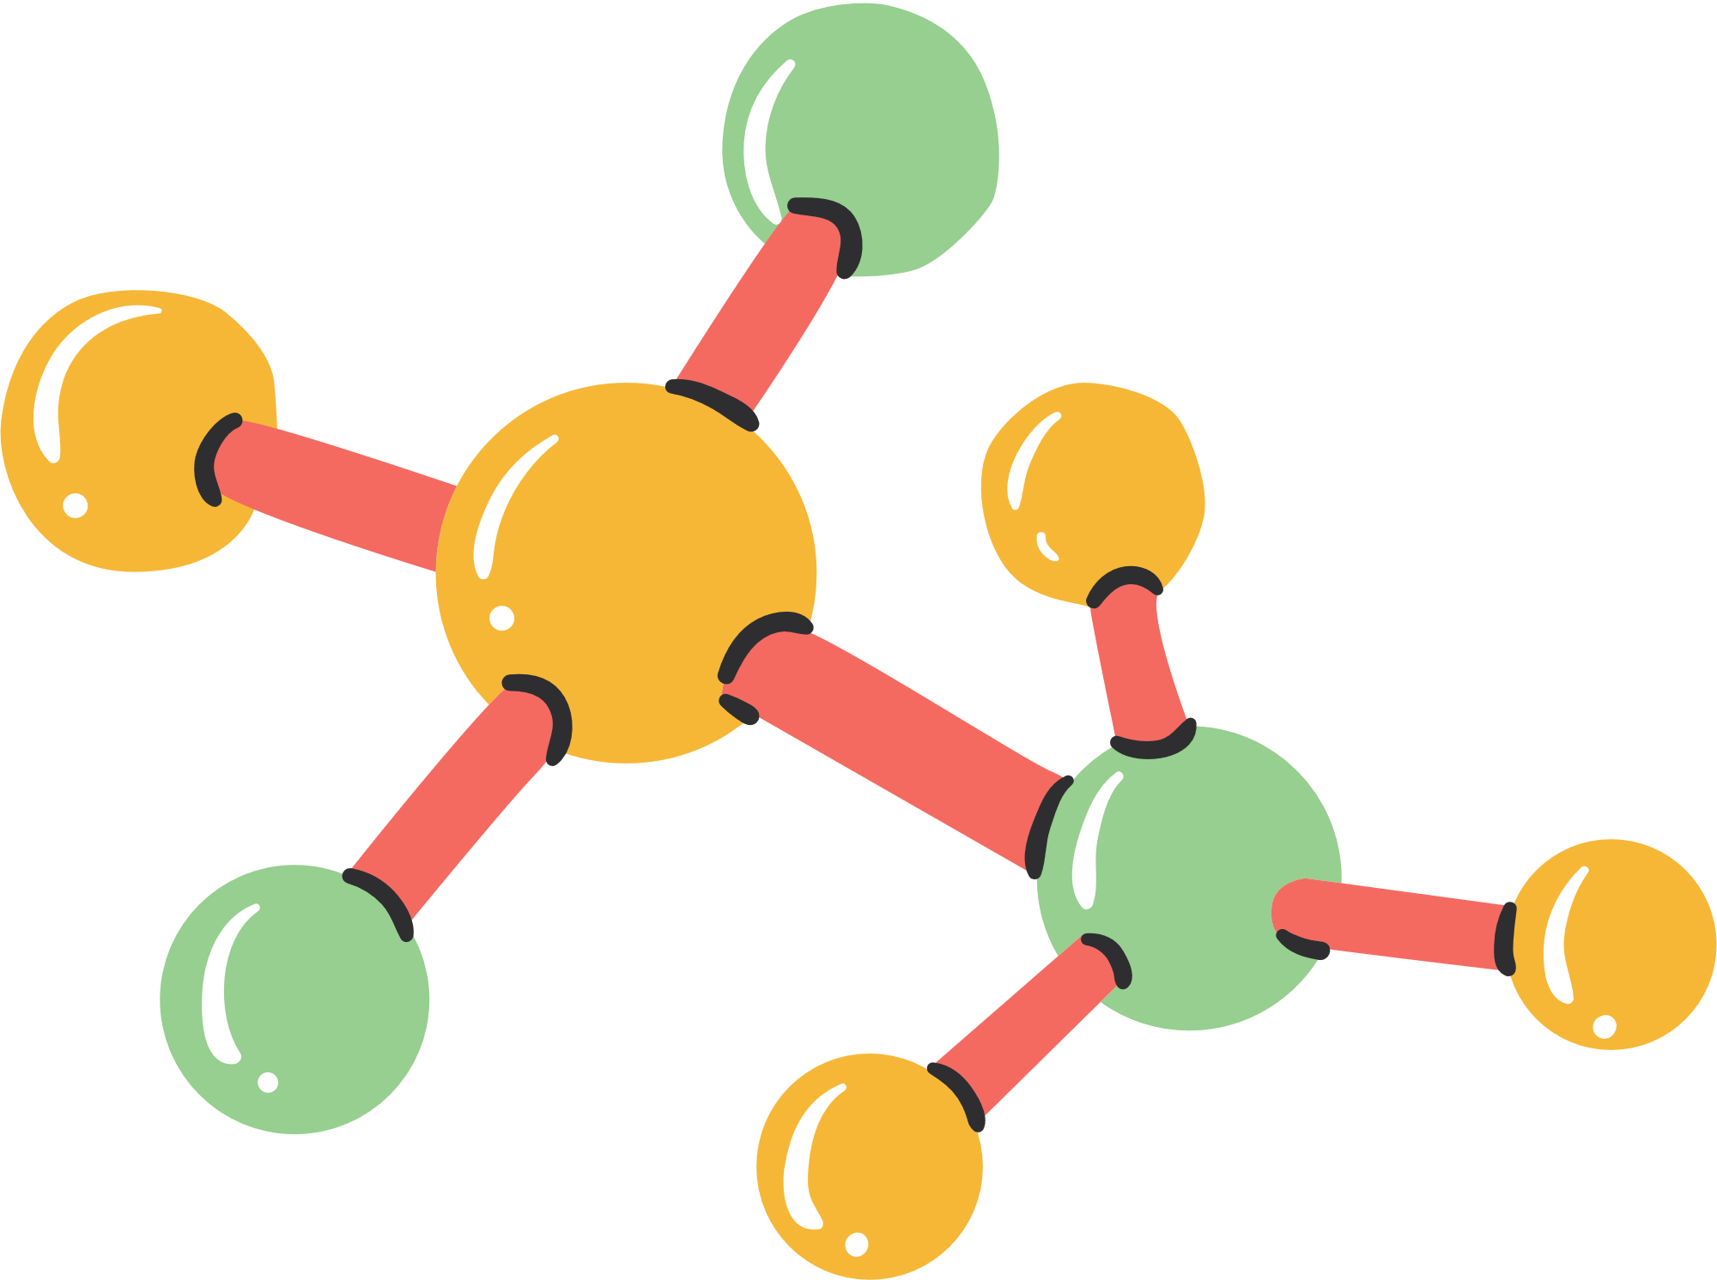
Câu trả lời:
a, Phân tử hydrogen có 2 nguyên tử hydrogen, vậy khối lượng phân tử là 1 x 2 = 2 (amu)
b, Phân tử sulfur dioxide có 1 nguyên tử sulfur và 2 nguyên tử oxygen, vậy khối lượng phân tử là 32+16 x 2 = 64 (amu).
c, Phân tử methane có 1 nguyên tử carbon và 4 nguyên tử hydrogen, vậy khối lượng phân tử là 12+1 x 4 = 16 (amu).
Khối lượng phân tử oxygen là 16 x 2 = 32 (amu)

Slide 15
KẾT LUẬN
Khối lượng phân tử bằng tổng khối lượng các nguyên tử có trong phân tử.

Slide 16
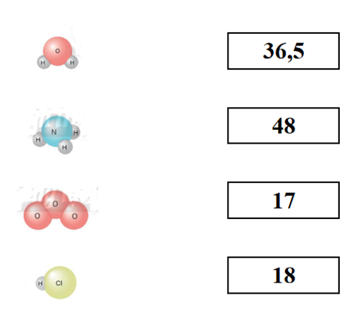
Nối các phân tử với khối lượng phân tử của nó

Slide 17
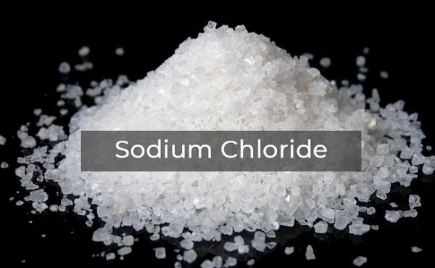
Muối ăn có thành phần chính là sodium chloride. Phân tử sodium chloride gồm 1 nguyên tử sodium và 1 nguyên tử chlorine. Em hãy tính khối lượng phân tử của sodium chloride.
Khối lượng phân tử của sodium chloride: 23 + 35,5 = 58,5 (amu)

Slide 18
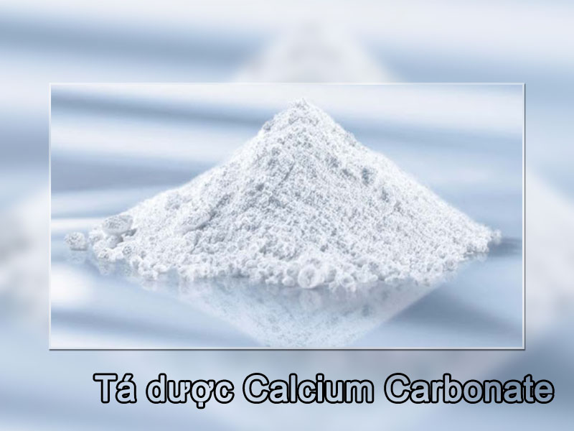
Tính khối lượng phân tử của calcium carbonate.
Hãy nêu một số ứng dụng của đá vôi.
Khối lượng phân tử của calcium carbonate là 40 + 12+ 16 x 3 = 100 (amu)

Slide 19
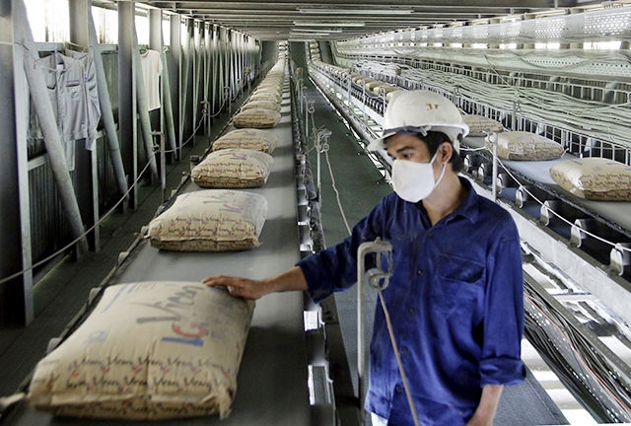
Một số ứng dụng của đá vôi:
Đá vôi được sử dụng nhiều trong công nghệ xây dựng như sản xuất xi măng, vôi, sơn …

Slide 20
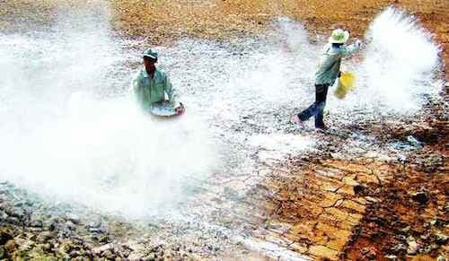
Trong nông nghiệp, được dùng để xử lí độ chua của đất, hấp thu các khí độc tích tụ ở đáy ao như: NH₃, H₂S, CO₂ …và acid trong nước; hạn chế mầm bệnh, vi khuẩn có hại trong nước, vi khuẩn trong ao nuôi…

Slide 21
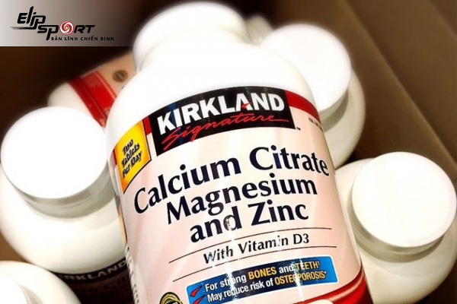
Trong y tế, đá vôi có vai trò làm thuốc bổ sung calcium rẻ, làm chất nền, thuốc viên…

Slide 22
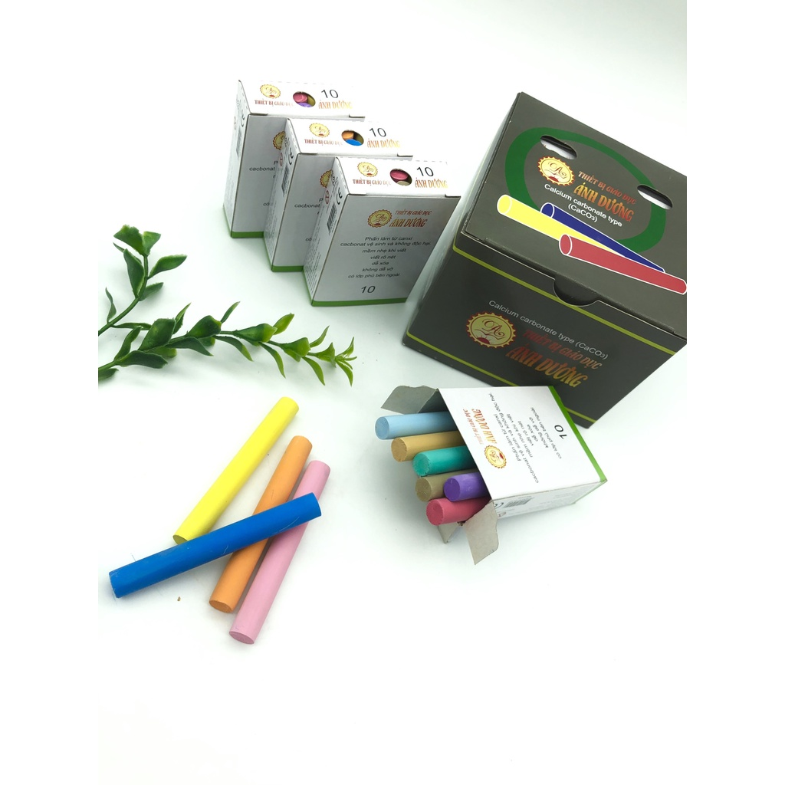
Một số ứng dụng khác của đá vôi như làm phấn viết bảng, chất làm trắng men và gốm sứ…

Slide 23
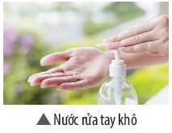
“Đố em”
Trong nước rửa tay khô có thành phần chính là chất gì?
Khối lượng phân tử của chất đó là bao nhiêu?

Slide 24
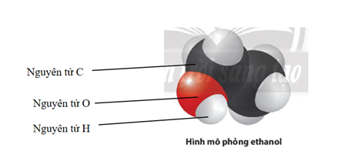
Câu trả lời:
Thành phần chính của nước rửa tay khô là ethanol.
Từ hình mô phỏng, ta thấy ethanol có 2 nguyên tử C, 5 nguyên tử H và 1 nguyên tử O. Vậy khối lượng phân tử ethanol là:
12 x 2 + 16 + 1 x 6 = 46 (amu)

Slide 25
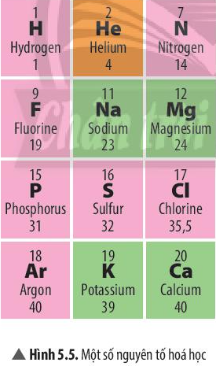
2. Đơn chất
Tìm hiểu về đơn chất

Slide 26
Câu 1: Dựa vào Hình 5.5, cho biết tên các đơn chất được tạo nên từ nguyên tố hóa học tương ứng, trình bày đáp án vào bảng sau:
Nguyên tố | Đơn chất | Tên đơn chất
H
He
N
F
Na
Mg

Slide 27
Nguyên tố | Đơn chất | Tên đơn chất
P
S
Cl
Ar
K
Ca

Slide 28
Câu trả lời:
Nguyên tố | Đơn chất | Tên đơn chất
H | H₂ | Khí hydrogen
He | He | Khí helium
N | N₂ | Khí nitrogen
F | F₂ | Khí fluorine
Na | Na | Sodium
Mg | Mg | Magnesium

Slide 29
Nguyên tố | Đơn chất | Tên đơn chất
P | P | Phosphorus
S | S | Sulfur
Cl | Cl₂ | Khí chlorine
Ar | Ar | Khí argon
K | K | Potassium
Ca | Ca | Calcium

Slide 30
Câu 2: Ngoài các đơn chất tạo từ các nguyên tố hình 5.5, em hãy liệt kê thêm 2 đơn chất tạo thành từ nguyên tố kim loại và 2 đơn chất tạo thành từ nguyên tố phi kim khác.
Câu trả lời:
2 đơn chất tạo bởi nguyên tố kim loại: Al (aluminium), Fe (iron).
2 đơn chất tạo bởi nguyên tố phi kim: C (carbon), O₂ ( khí oxygen)

Slide 31
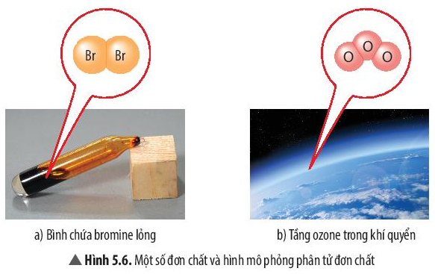
Câu 3: Quan sát hình 5.6, em hãy cho biết số nguyên tử và thành phần nguyên tố có trong mỗi phân tử đơn chất.

Slide 32
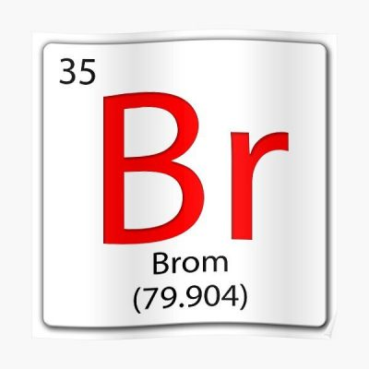
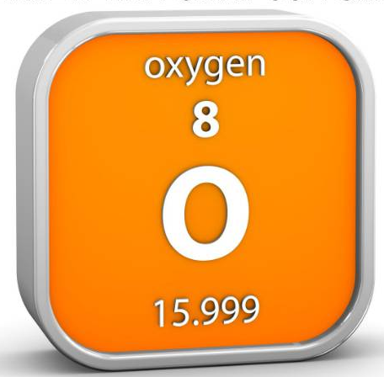
Câu trả lời:
(a): gồm 2 nguyên tử Br.
(b): gồm 3 nguyên tử O.
Các phân tử đơn chất này đều chỉ tạo ra từ một nguyên tố hóa học

Slide 33
KẾT LUẬN
Đơn chất là chất được tạo nên từ một nguyên tố hóa học.

Slide 34
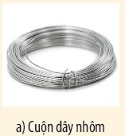
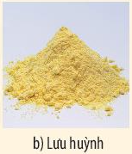
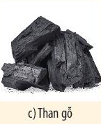
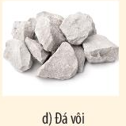
Mẫu vật nào được tạo ra từ phân tử đơn chất trong hình dưới đây? Cho biết nguyên tố nào tạo ra mỗi đơn chất đó.

Slide 35
Câu trả lời:
Các đơn chất (a), (b), (c):
(d) không phải là đơn chất
(a) tạo từ nguyên tố nhôm (aluminium);
(b) tạo nguyên từ lưu huỳnh (sulfur);
(c) tạo từ nguyên tố carbon.

Slide 36
Em hãy liệt kê các đơn chất có trong khí quyển. Tìm hiểu và cho biết đơn chất nào được dùng để bơm vào lốp ô tô thay cho không khí.
Câu trả lời:
Các đơn chất: Nitrogen, oxygen, argon, helium, nen, hydrogren.
Các đơn chất được dùng để bơm vào lốp oto thay cho không khí: nitrogen.

Slide 37
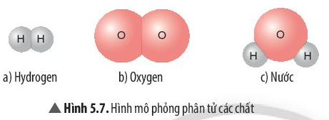
3. Hợp chất
Câu 7: Quan sát Hình 5.7, em hãy cho biết phân tử chất nào là phân tử đơn chất, phân tử chất nào là phân tử hợp chất. Giải thích?

Slide 38
Câu trả lời:
Phân tử Hình 5.7 (a), (b) là đơn chất vì được tạo thành từ 1 nguyên tố.
Phân tử Hình 5.7 (c) là hợp chất vì được tạo thành từ nhiều nguyên tố.

Slide 39
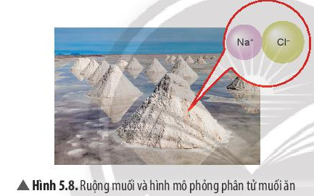
Câu 8: Muối ăn (Hình 5.8) là đơn chất hay hợp chất? Vì sao?
Câu trả lời:
Muối ăn là hợp chất vì nó được tạo bởi từ nhiều nguyên tố hóa học (gồm nguyên tố Na và nguyên tố Cl).

Slide 40
Câu 9: Hãy nêu một số ví dụ về phân tử hợp chất mà em biết và cho biết phân tử đó được tạo thành từ các nguyên tử của nguyên tố nào.
Phân tử hợp chất | Đặc điểm cấu tạo
Phân tử khí ammonia | 1 nguyên tử nitrogen và 3 nguyên tử hydrogen
Phân tử ethanol (có trong cồn sát khuẩn) | 2 nguyên tử carbon, 6 nguyên tử hydrogen và 1 nguyên tử oxygen
Phân tử glucose (có trong quả nho chin) | 6 nguyên tử carbon, 12 nguyên tử hydrogen và 6 nguyên tử oxygen

Slide 41
KẾT LUẬN
Hợp chất được tạo nên từ hai hay nhiều nguyên tố hóa học.

Slide 42
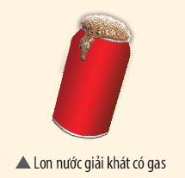
Carbon dioxide là thành phần tạo ra bọt khí trong nước giải khát có gas. Theo em, carbon dioxide là đơn chất hay hợp chất?
Câu trả lời:
Carbon dioxide là hợp chất vì nó được tạo bởi nhiều nguyên tố hóa học (carbon vả oxygen).

Slide 43
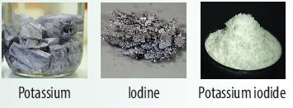
Hãy cho biết mỗi chất đó được tạo bởi loại phân tử gì?
Câu trả lời:
Các mẫu chất potassium và iodine đều được tạo bởi phân tử đơn chất, potassium iodide tạo bởi phân tử hợp chất.

Slide 44
THẢO LUẬN NHÓM
Nhóm 1. Nêu một số ứng dụng của potassium.
1
Kết quả
Nhóm 2. Nêu một số ứng dụng của iodine.
2
Nhóm 3. Nêu một số ứng dụng của potassium iodine.
3

Slide 45
Một số ứng dụng của potassium:
Potassium là dưỡng chất thiết yếu cho con người và thực vật, được cung cấp dưới dạng ion potassion (K⁺).
Trong nông nghiệp, làm phân bón (phân kali).
Trong công nghiệp, sản xuất thủy tinh, xử lí nước thải…
Trong y học, bào chế thuốc chữa bệnh thiếu kali trong máu.

Slide 46
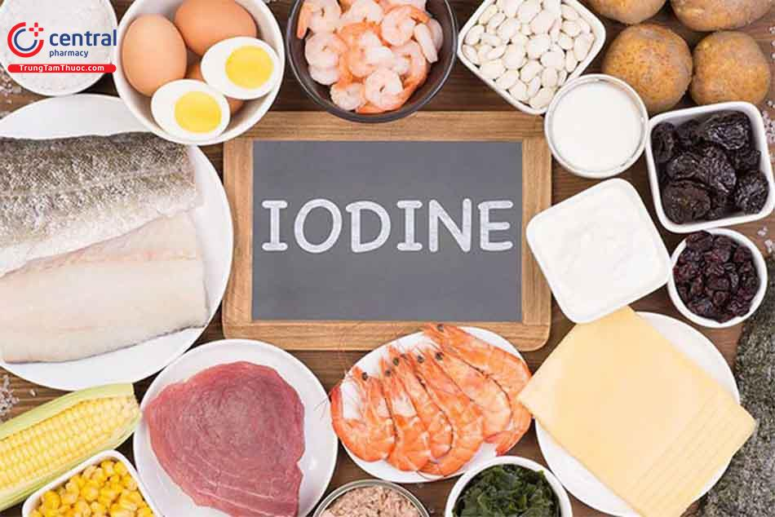
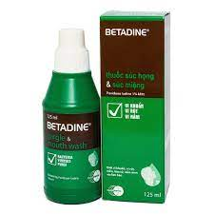
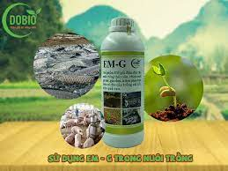
Một số ứng dụng của iodine:
Trong đời sống, cung cấp dinh dưỡng cho con người, giúp giảm nguy cơ bệnh bướu cổ hay thiểu năng trí tuệ.
Trong y học, làm thuốc sát khuẩn, thuốc trị bệnh bướu cổ…
Trong nông nghiệp, làm thuốc nuôi tròng thủy sản, phân bón…

Slide 47
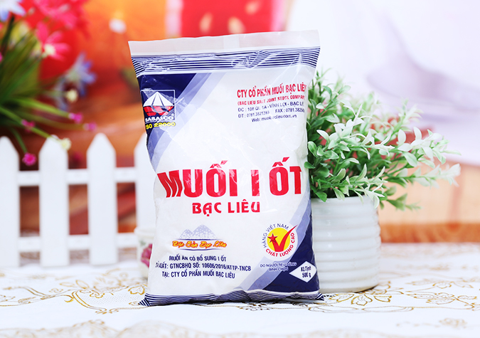
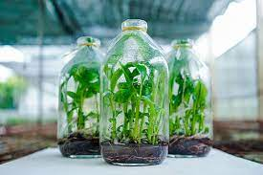
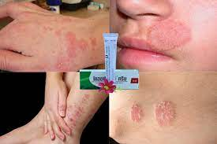
Một số ứng dụng của potassium iodide:
Trộn vào muối ăn để sản xuất muối i-ốt.
Dùng bào chế thuốc trị cường giáp, nấm da…
Dùng trong nuôi cấy mô tế bào thực vật

Slide 48
LUYỆN TẬP
Bài 1: Hãy liệt kê 5 phân tử đơn chất và 5 phân tử hợp chất chứa 2 nguyên tố hóa học.
Câu trả lời:
5 phân tử đơn chất: Na, Ar, Ca, H₂, Cl₂
5 phân tử chứa chất 2 nguyên tố: H₂O, P₂O₅, CO₂, MgO, NH₃

Slide 49
Bài tập 2:
Chất | Phân tử đơn chất | Phân tử hợp chất | Khối lượng phân tử
Phân tử carbon monoxide gồm 1 nguyên tử carbon và 1 nguyên tử oxygen.
Phân tử calcium oxide gồm 1 nguyên tử calium và 1 nguyên tử oxygen.
Phân tử ozone gồm 3 nguyên tử oxygen
Phân tử nitrogen dioxide gồm 1 nguyên tử nitrogen và 2 nguyên tử oxygen.
Phân tử acetic acid ( có trong giấm ăn) gồm 2 nguyên tử carbon, 4 nguyên tử hydrogen và 2 nguyên tử oxygen.
Hợp chất
28 amu
Hợp chất
56 amu
Đơn chất
48 amu
Hợp chất
46 amu
Hợp chất
60 amu

Slide 50
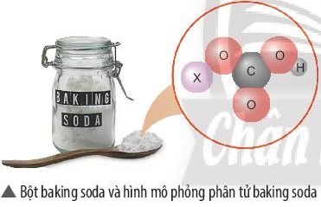
Bài tập 3:
Baking soda là phân tử đơn hay hợp chất?
Baking soda có khối lượng phân tử bằng 84 amu. Quan sát hình mô phỏng phân tử và cho biết phân tử baking soda có mấy nguyên tử X. Hãy xác định khối lượng nguyên tử X và cho biết X là nguyên tố nào?

Slide 51
Câu trả lời:
a) Baking soda là phân tử hợp chất sodium hydrocarbonate.
b) Theo hình mô phỏng của baking soda và đề, ta có khối lượng phân tử:
M_{x} + 1 + 12 + 16 x 3 = 84 (amu)
⇒ M_{x} = 23 ⇒ X: Na

Slide 52
VẬN DỤNG
Bài 1: Có các phát biểu sau, phát biểu nào đúng:
a, Các đơn chất kim loại đều có tên gọi tên trùng với tên của nguyên tố kim loại
b, Hợp chất là các chất ở thể lỏng.
c, Hợp chất và đơn chất đều có chứa nguyên tố kim loại.
d, Trong không khí chỉ chứa các đơn chất.
e, Các đơn chất kim loại đều ở thể rắn.

Slide 53
Câu trả lời:
Đáp án a đúng
(b) sai, vì hợp chất có tể ở dạng lỏng (cồn, nước,..); thể rắn (đường, muối ăn,..); thể khí (khí carbon dioxide, khí sulfur dioxide,…)
(c) sai, vì có hợp chất và đơn chất không chứa nguyên tố kim loại (carbon dioxide, hydrogen,…)
(d) sai, vì trong không khí có chứa hợp chất.
(e) sai, vì có đơn chất kim loại ở dạng lỏng (Hg)

Slide 54
Bài 2: Trong mật ong có nhiều fructrose. Phân tử fructose gồm 6 nguyên tử C, 12 nguyên tử H và 6 nguyên tử O. Em hãy cho biết fructrose thuộc loại phân tử gì? Tính khối lượng phân tử fructose.

Slide 55
Câu trả lời:
Phân tử fructose thuộc loại phân tử hợp chất vì được tạo thành từ nhiều nguyên tố.
Phân tử fructose có khối lượng phân tử
= 12 x 6 + 1 x 12 + 16 x 6 = 180 (amu)

Slide 56
HƯỚNG DẪN VỀ NHÀ
Ôn tập và ghi nhớ kiến thức vừa học
Hoàn thành bài tập trong SGK
Tìm hiểu nội dung Bài 6 :
Giới thiệu về liên kết hóa trị.

Slide 57
CẢM ƠN CÁC EM
ĐÃ CHÚ Ý LẮNG NGHE

